Slide 1
Parois musculaires, vasculaires et nerveuses
Sachacetabulum

Slide 2
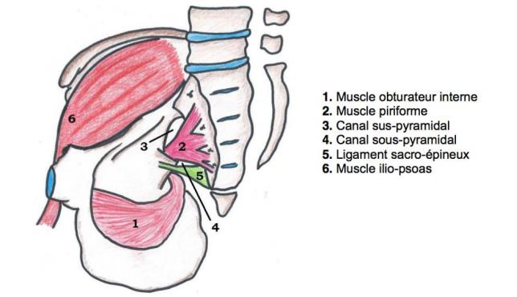
Parois musculaires

Slide 3
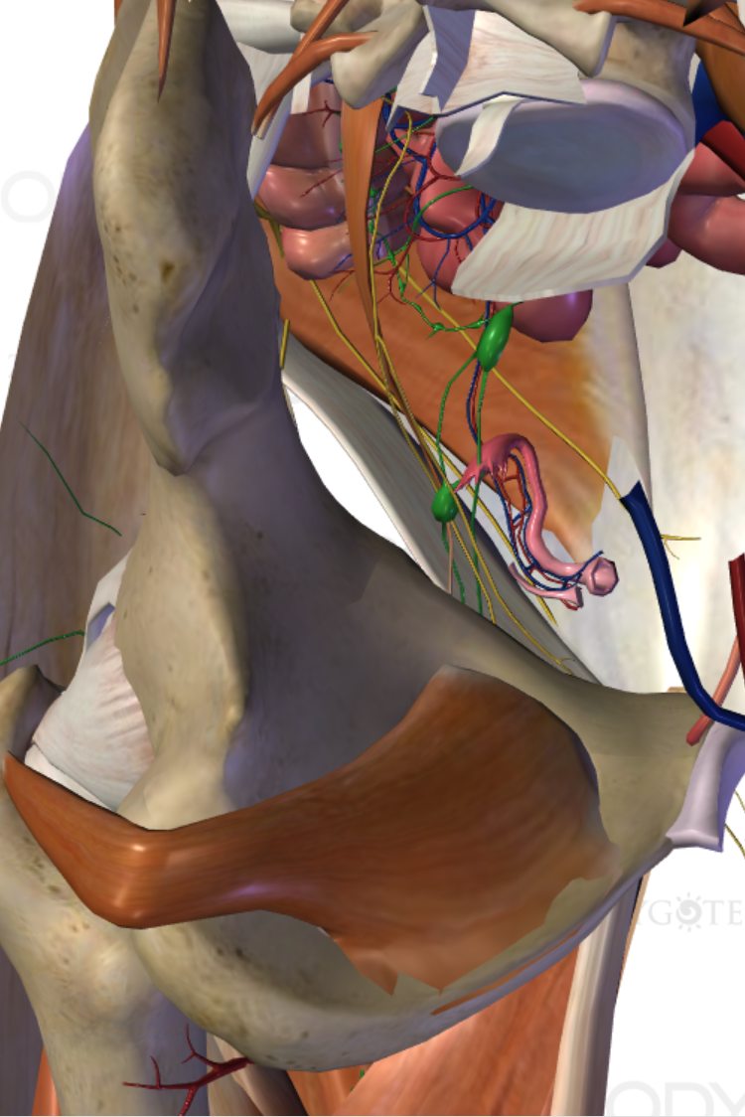
Obturateur Interne
PELVI-TROCHANTERIEN +++
Sur le pourtour du foramen obturé
Face endopelvienne
Passe dans la petite échancrure sciatique
Grand trochanter fémoral +++

Slide 4
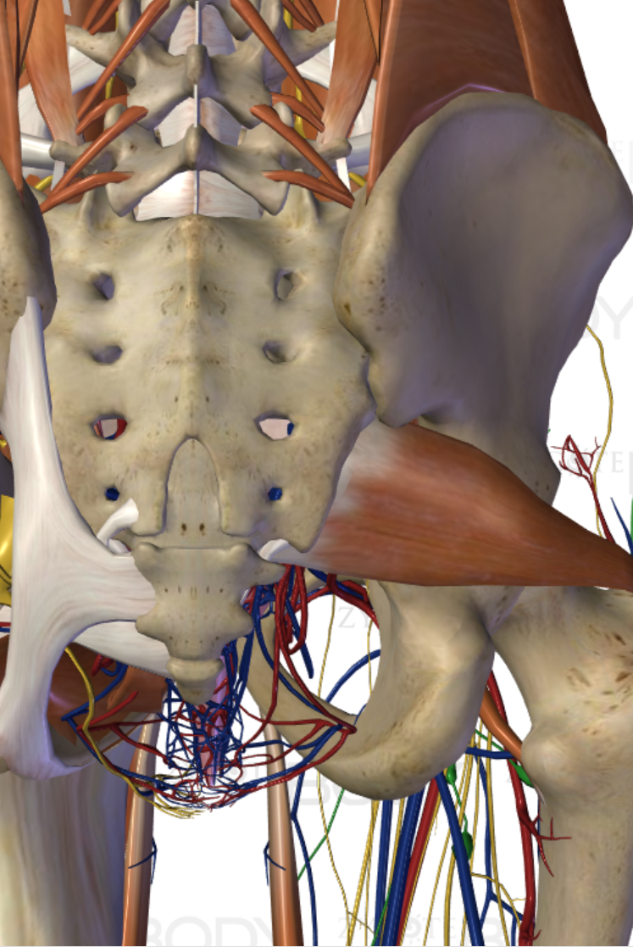
Pyriforme
PELVI-TROCHANTERIEN +++
Face antérieure sacrum (S2-S3-S4)
Grande échancrure sciatique (la divise en deux canaux)
Grand trochanter fémoral +++

Slide 5
Grande échancrure sciatique
Canal sus pyramidal
Entre grande échancrure sciatique et bord supérieur du muscle pyramidal
Artère glutéale supérieure
Canal sous pyramidal
Entre bord inférieur du muscle pyramidal et grande échancrure
Pédicule vasculo-nerveux glutéal inférieur
Nerf sciatique +++

Slide 6
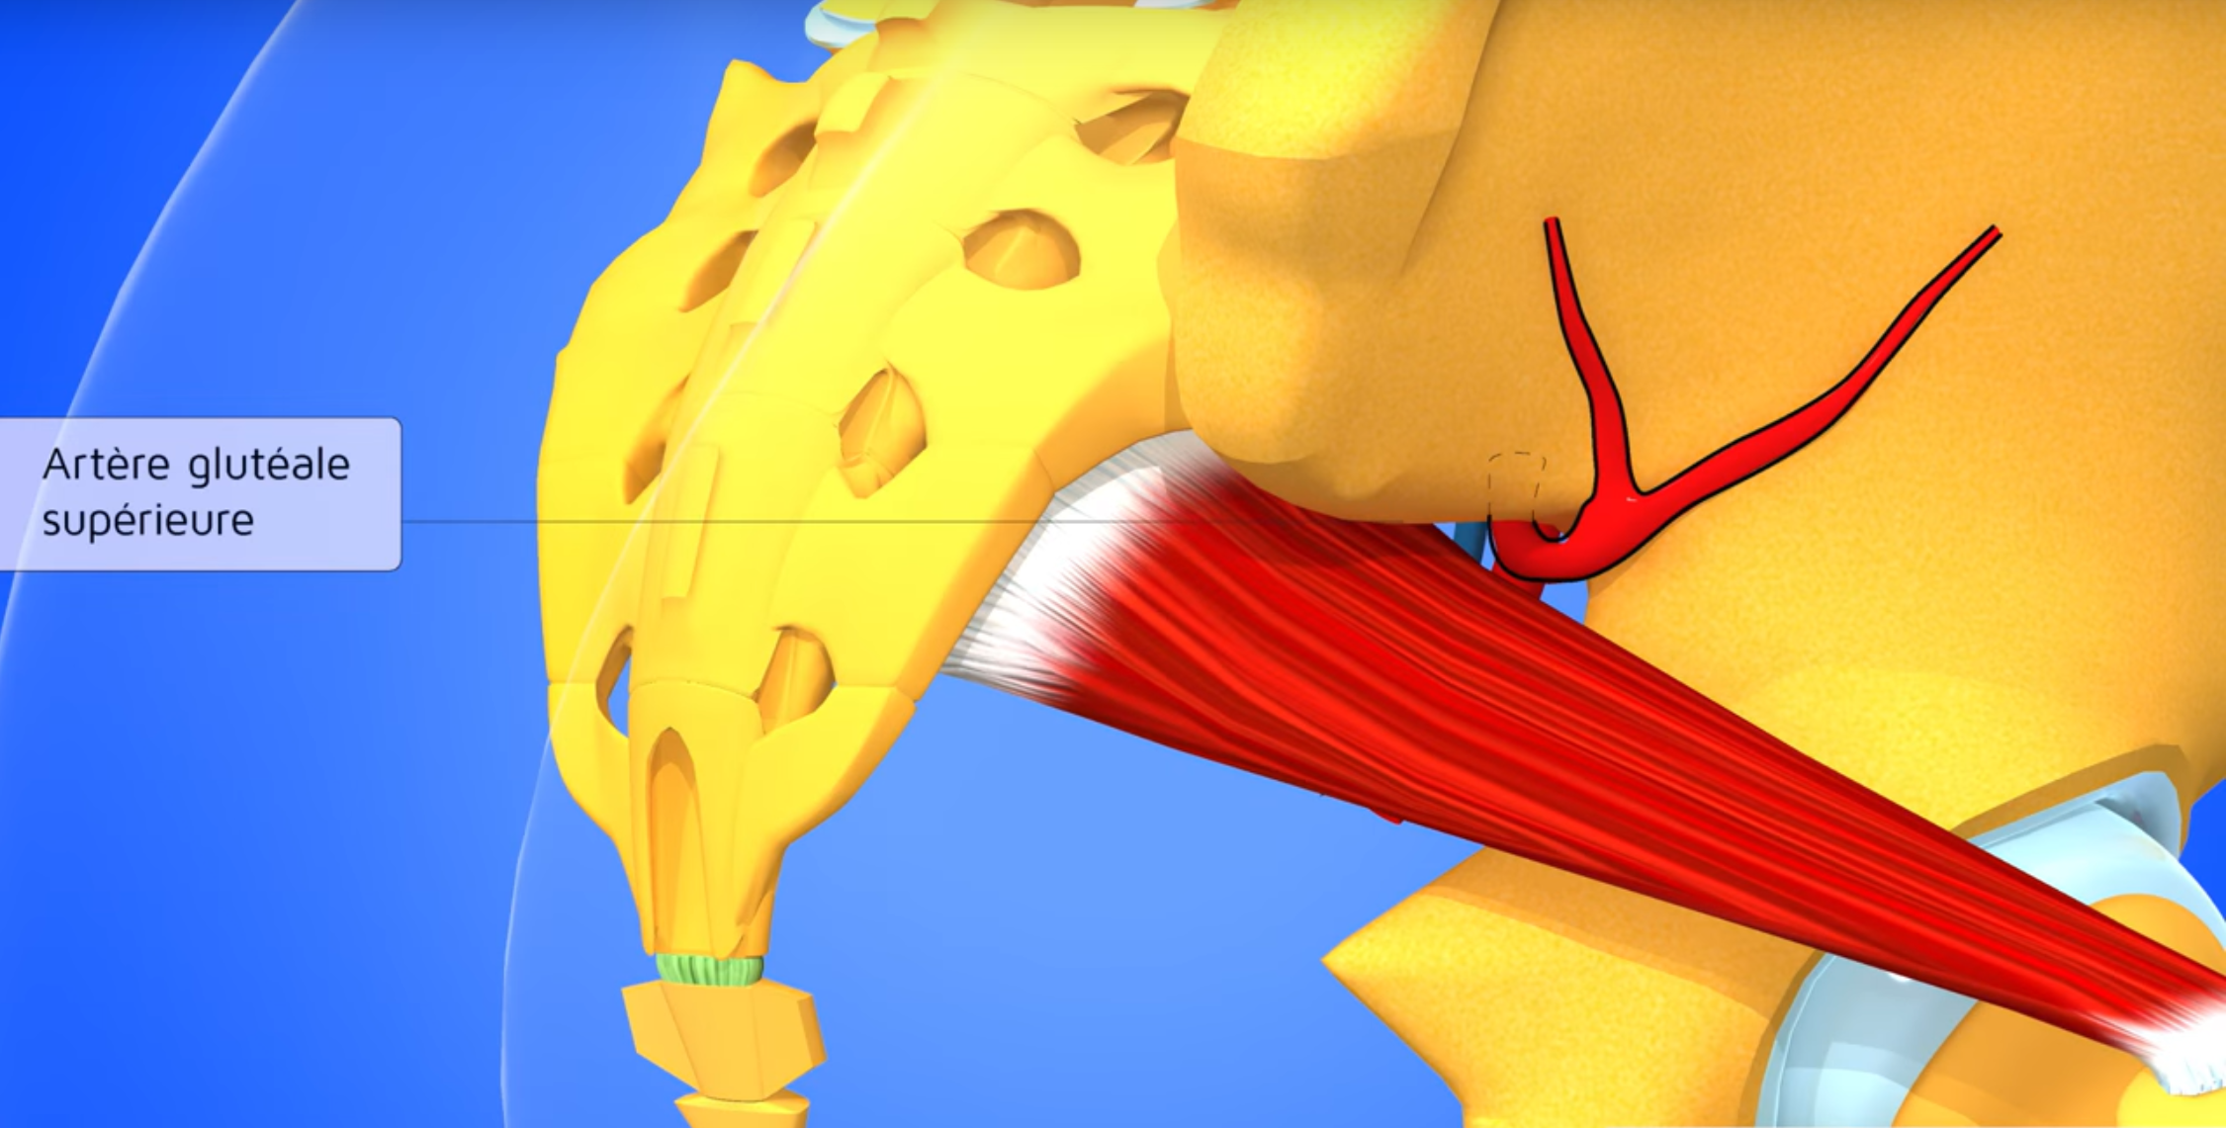
Grande échancrure sciatique

Slide 7
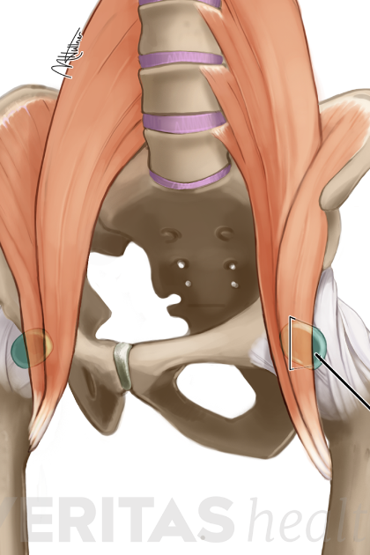
Ilio psoas
Réunion du muscle iliaque (ligament arqué médial du DTA)…
… et du muscle psoas (muscle plat)
Tapisse la FI interne
Le psoas est le plus profond
Vallée ou gouttière du psoas
Petit trochanter fémoral

Slide 8
A propos des parois musculaires du petit bassin…
A) Le muscle pyramidal possède une insertion distale sur le petit trochanter fémoral
B) Le muscle obturateur interne tapisse la face interne de la membrane obturatrice
C) Dans la fosse iliaque interne, le muscle psoas est plus superficiel que le muscle iliaque
D) Les muscles ilio-psoas, obturateur interne et pyramidal appartiennent au petit bassin
E) Les propositions A, B, C et D sont fausses

Slide 9
A propos des parois musculaires du petit bassin…
A) Le muscle pyramidal possède une insertion distale sur le petit grand trochanter fémoral
B) Le muscle obturateur interne tapisse la face interne de la membrane obturatrice
C) Dans la fosse iliaque interne, le muscle psoas est plus superficiel que le muscle iliaque
D) Les muscles ilio-psoas, obturateur interne et pyramidal appartiennent au petit basin au membre inférieur
E) Les propositions A, B, C et D sont fausses
Réponse : BC

Slide 10
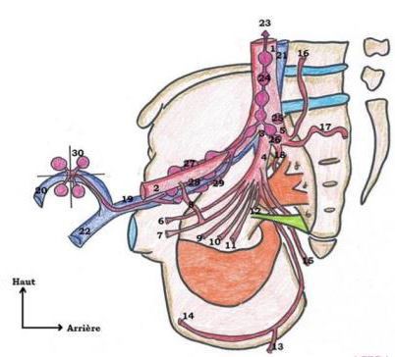
Parois vasculaires

Slide 11

Réseau veineux
Veine iliaque interne + externe donnent iliaque commune
Les deux iliaques communes se réunissent en L4 pour former la VCI
Le plan artériel se trouve au dessus et en avant du plan veineux +++

Slide 12
Réseau artériel
Division de l’aorte en regard de L4 ++
L’iliaque commune se divise en regard de l’articulation sacro-iliaque
Artère iliaque externe
  Dans le détroit supérieur au dessus de la ligne innominée
  Sort du PB (triangle de Scarpa)
  Donne l’artère fémorale
Artère iliaque interne
  Principal apport vasculaires des viscères du PB +++
  Trajet centimétrique
  Donne de nombreuses terminales (12)
  Tronc postérieur : destinée pariétale
  Tronc antérieur : destinée viscérale ET pariétale

Slide 13
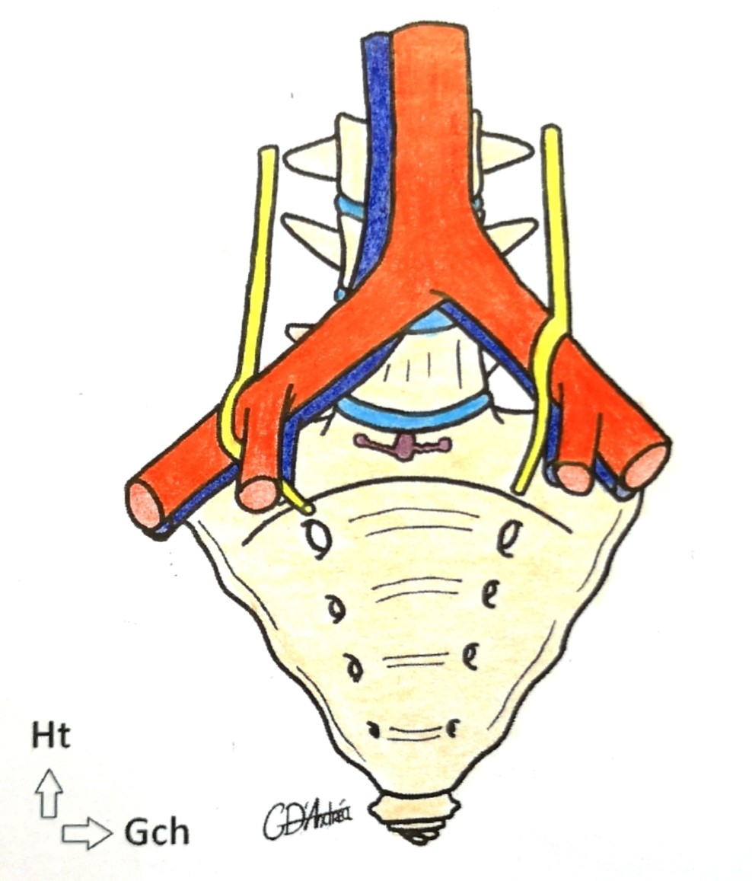
Réseau artériel
Il est important de connaître la position des uretères par rapport aux vaisseaux pelviens
A GAUCHE : l’uretère croise l’artère iliaque primitive (en dedans et au dessus de la bifurcation)
A DROITE : il croise l’artère iliaque externe (en dehors et en dessous de la bifurcation)

Slide 14
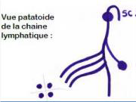
Réseau lymphatique +++
Très riche au niveau du petit bassin, les nœuds sont répartis en plusieurs groupes
Incidence pathologique importante (Kc vulve/marge anale) +++
Nœuds lymphatiques inguinaux superficiels (4 cadrans)
Chaine iliaque externe (médiale, moyenne, latérale par rapport aux vx)
Chaine hypogastrique
Chaine primitive/commune
Nœuds du promontoire (face antérieure du sacrum)

Slide 15
A propos de la vascularisation du petit bassin…
A) L’artère hypogastrique possède douze rameaux terminaux
B) Le tronc postérieur de l’artère hypogastrique donne quatre rameaux à destinée pariétale
C) Il existe très souvent une anastomose entre l’artère obturatrice et l’artère iliaque externe, la corona mortis, menaçant le pronostic vital en cas d’hémorragie
D) L’artère pudendale interne est un rameau terminal de l’artère hypogastrique, vascularisant une grande partie du périnée
E) Les propositions A, B, C, D et E sont fausses

Slide 16
A propos de la vascularisation du petit bassin…
A) L’artère hypogastrique possède douze rameaux terminaux
B) Le tronc postérieur de l’artère hypogastrique donne quatre trois rameaux à destinée pariétale
C) Il existe très souvent une anastomose entre l’artère obturatrice et l’artère iliaque externe, la corona mortis, menaçant le pronostic vital en cas d’hémorragie
D) L’artère pudendale interne est un rameau terminal de l’artère hypogastrique, vascularisant une grande partie du périnée
E) Les propositions A, B, C, D et E sont fausses
Réponse : ACD

Slide 17
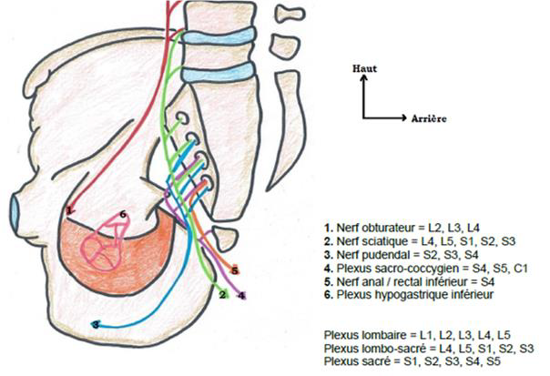
Parois nerveuses

Slide 18
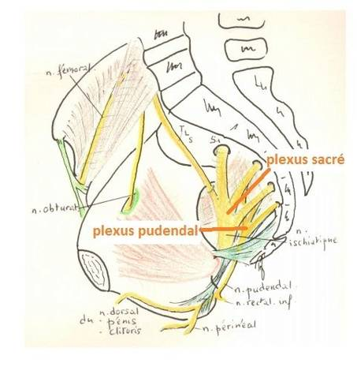
Innervation somatique
Anastomoses entre rameaux antérieurs
Tronc lombo-sacré : L4-L5
Nerf sciatique : L4-L5-S1-S2-S3
  Nerf tibial (L4-L5) : fléchisseur
  Nerf fibulaire (S1-S2-S3) : releveur
Nerf pudendal : S2-S3-S4
Nerf rectal inférieur : S4

Slide 19
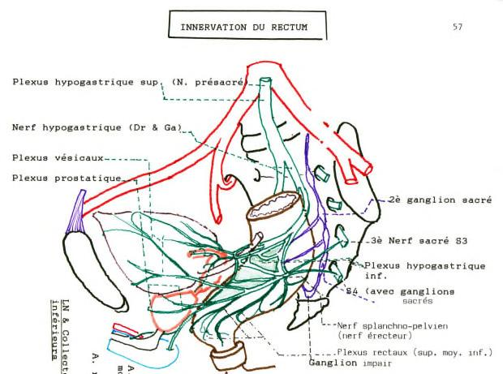
Innervation végétative
Par le biais du PHI +++
1. Parasympathique
Nerfs érecteurs d’Eckard
Miction, défécation, érection
2. Orthosympathique
Nerfs pré-sacré (PHS)
Nerfs splanchniques orthoS
Fermeture sphincters lisses + sécrétions

Slide 20
A propos de l’innervation du petit bassin…
A) Le nerf pudendal est uniquement moteur
B) Le nerf rectal inférieur est un rameau du nerf tibial
C) La majorité des nerfs étudiés en cours ne sont pas des anastomoses entre des rameaux antérieurs de nerfs spinaux lombaires et sacrés
D) Le nerf obturateur provient des rameaux antérieurs des nerfs spinaux S2, S3 et S4
E) Les propositions A, B, C, D et E sont fausses

Slide 21
A propos de l’innervation du petit bassin…
A) Le nerf pudendal est uniquement moteur moteur ET sensitif +++
B) Le nerf rectal inférieur est un rameau du nerf tibial pudendal
C) La majorité des nerfs étudiés en cours ne sont pas des anastomoses entre des rameaux antérieurs de nerfs spinaux lombaires et sacrés
D) Le nerf obturateur provient des rameaux antérieurs des nerfs spinaux S2, S3 et S4 L2, L3 et L4
E) Les propositions A, B, C, D et E sont fausses
Réponse : E

Slide 22
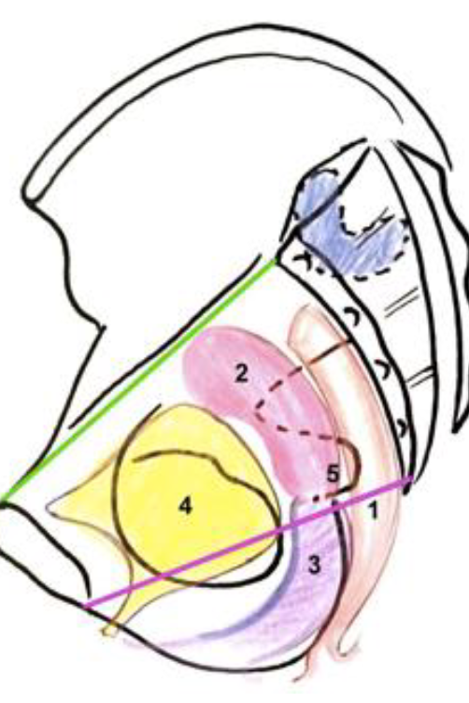
Projection des organes du PB
Clitoris : sous la symphyse
Vessie : foramen obturé (vide) / au-dessus de la symphyse (pleine)
Vagin : sur l’ischion
Utérus : surface quadrilatère
Col de l’utérus : épine sciatique
Rectum : concavité sacrée

Slide 23

L’UE9 vous aime ❤️

